Slide 1
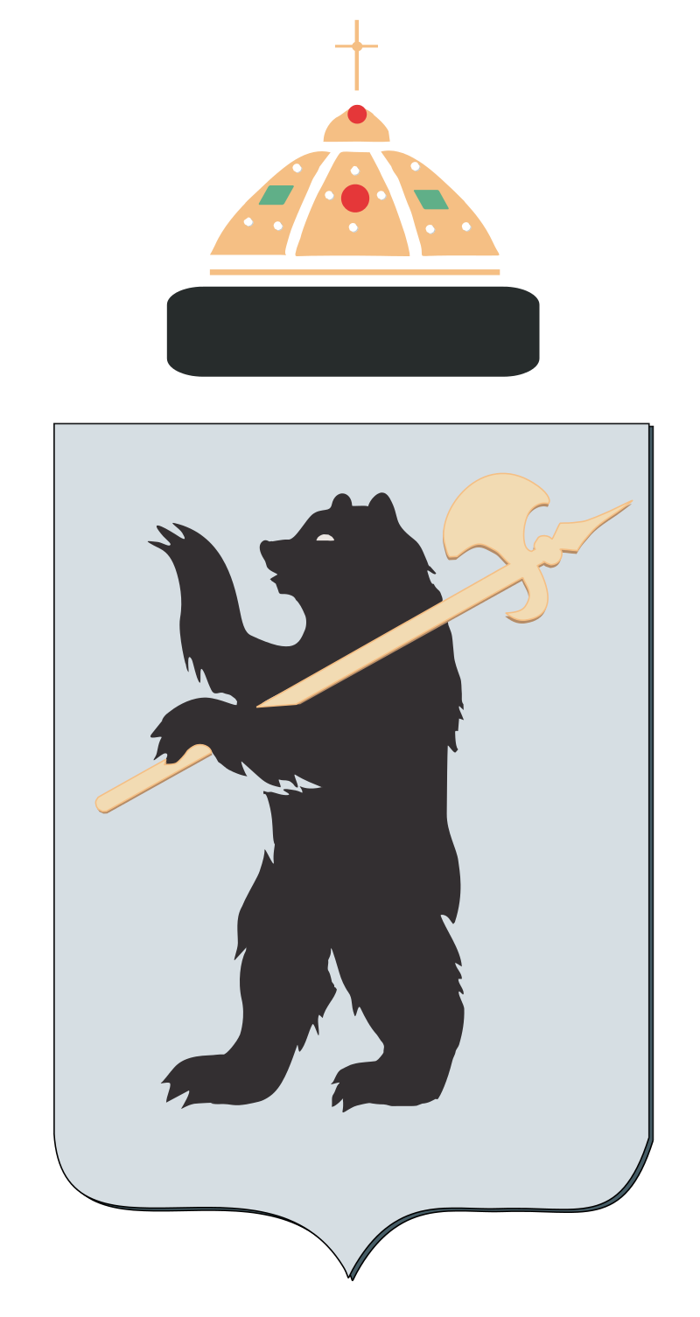
Мой город Ярославль
На гербе Ярославля изображен стоящий на задних лапах медведь (символ предусмотрительности и силы). Этот хозяин лесов является одним из основных действующих лиц в древней легенде о том как возник город Ярославль. Медведь в левой лапе держит золотую секиру на рукоятке. Щит венчает шапка Мономаха.

Slide 2
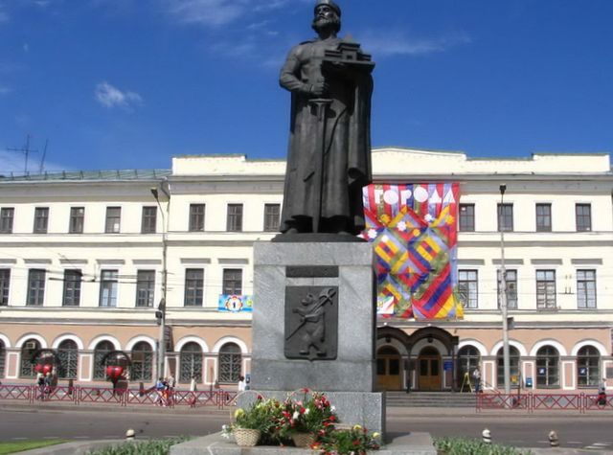
Памятник Ярославу Мудрому – основателю города Ярославля. площадь Богоявления

Slide 3
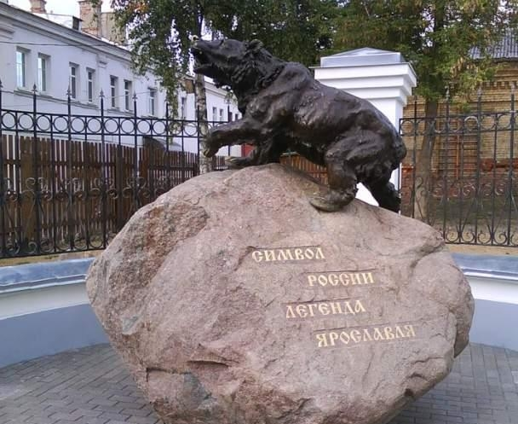
Первомайская улица

Slide 4
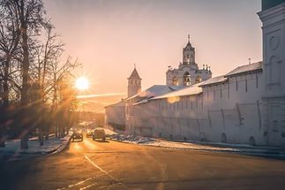
Спасо-Преображенский монастырь (Ярославский музей- заповедник) площадь Богоявления

Slide 5
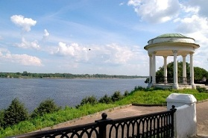
Волжская набережная. Беседка

Slide 6
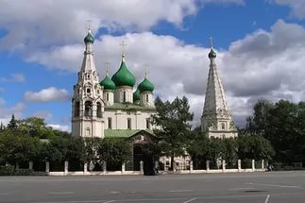
Церковь Ильи Пророка на Советской площади

Slide 7
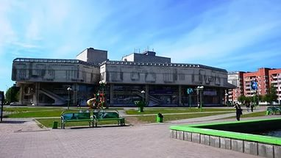
Ярославский государственный театр юного зрителя имени В.С. Розова площадь Юности

Slide 8
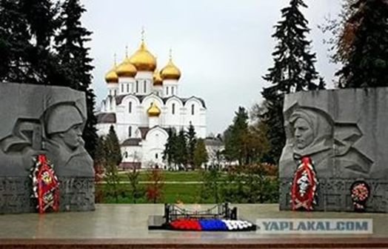
ВЕЧНЫЙ ОГОНЬ площадь Челюскинцев Успенский Кафедральный собор

Slide 9
Театр драмы имени Ф. Волкова- первый русский драматический театр. площадь имени Ф. Волкова

Slide 10
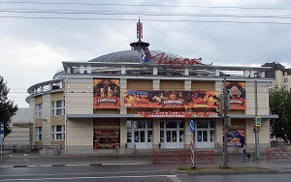
Ярославский государственный цирк улица Свободы

Slide 11
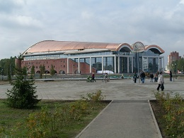
КЗЦ «Миллениум» Которосльная набережная

Slide 12
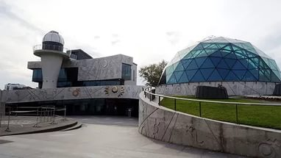
Ярославский планетарий – Культурно-просветительский центр имени В.В. Терешковой. улица Чайковского

